Slide 1
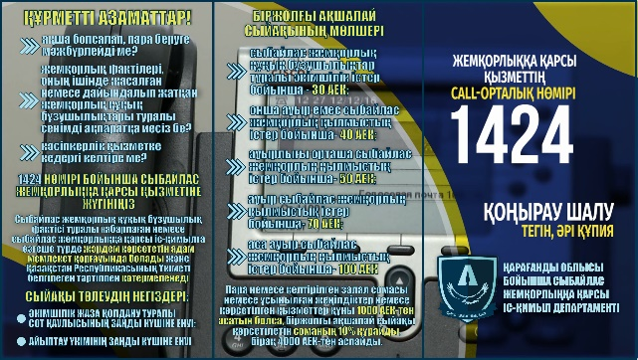
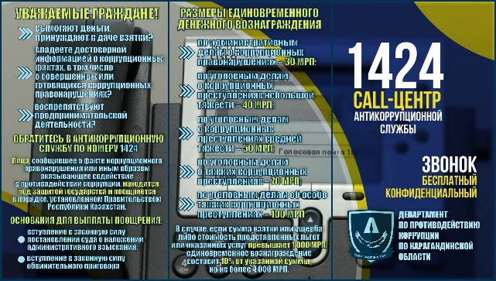
КГУ «СОШ №81» ул. Гапеева 1 Б
школьная газета
«School time»
Выпуск №27
от 05.10.2020 года
Памятки для родителей и учащихся по противодействию коррупции "Всё тайное становится явным!".

Slide 2
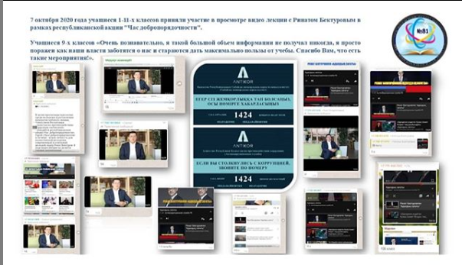
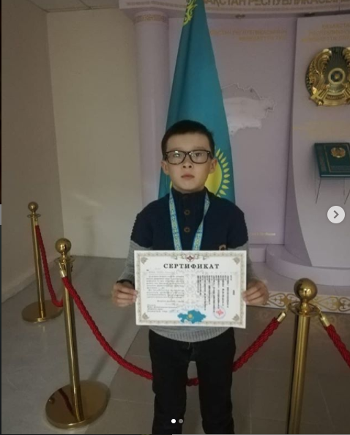
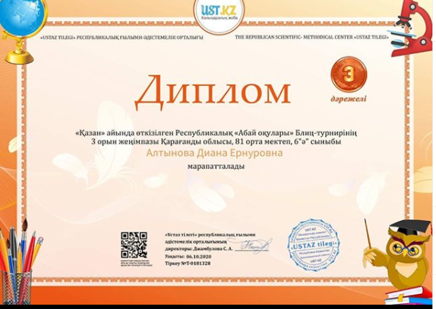
7 октября 2020 года учащиеся 1-11-х классов приняли участие в просмотре видеолекции с Ринатом Бектуровым в рамках республиканской акции "Час добропорядочности". Учащиеся 9-х классов написали отзывы. " Очень познавательно,я такой большой объем информации не получал никогда,я просто поражен как наши власти заботятся нас и стараются дать максимально пользы от учебы. Спасибо Вам, что есть такие мероприятия!".
Құттықтау!!!
Республикалық “Абай оқулары” Блиц - турниріне 6"Ә" сынып оқушысы Алтынова Диана Ернуровна қатысып жүлделі 3 орын иегері болды. Жетекшісі :Саумалбаева Арай Тиштықбайқызы
Құттықтаймыз!!! МӘЖИТ ӘЛІБЕК 4"Ә" СЫНЫП КАРАТЭ 3 орын алды

Slide 3
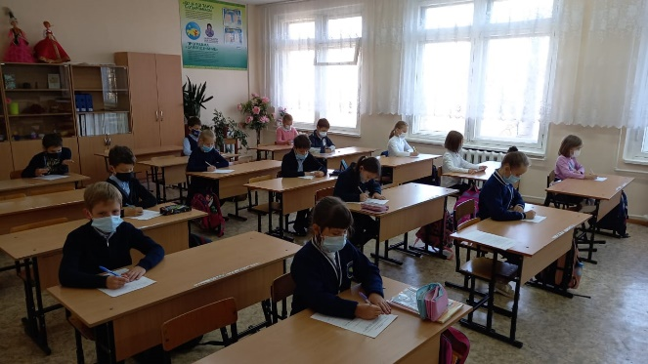
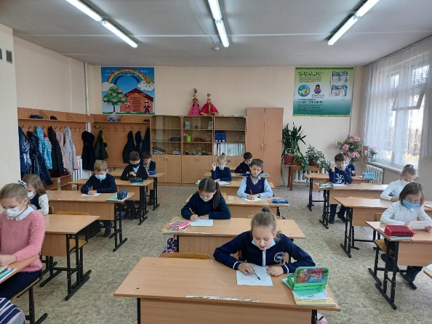
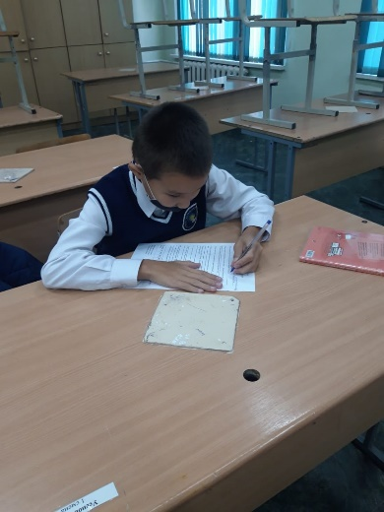
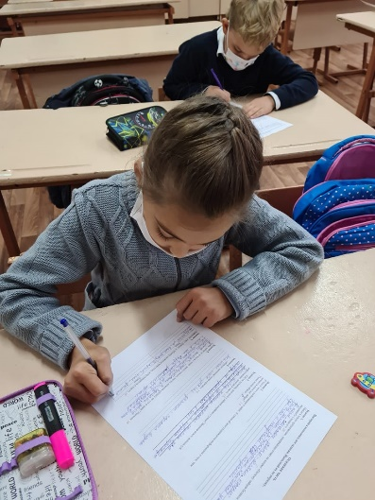
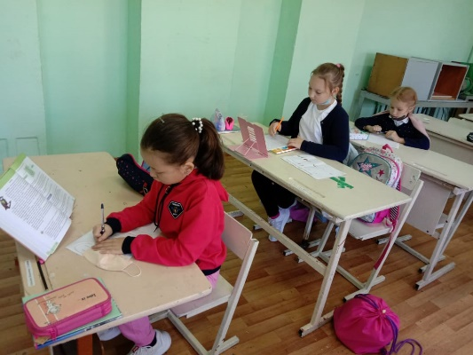
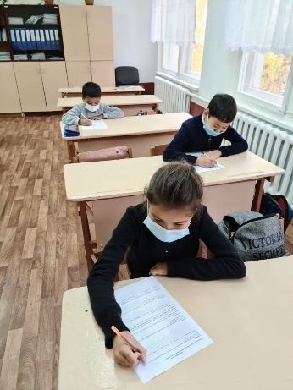
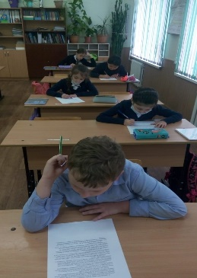
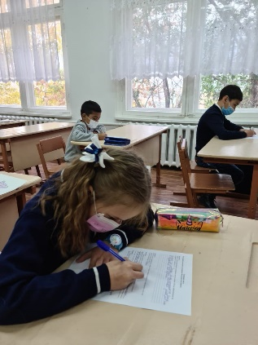
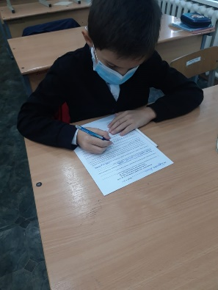
"Дорога в Читай- город"
В рамках проекта "Дорога в Читай- город" на параллели 3х и 4х классов ребята выполнили работу с целью развития уровня читательской грамотности. Работая по тексту отвечали на вопросы, определяли тему и основную мысль произведения, формулировали выводы на основе данной информации.

Slide 4
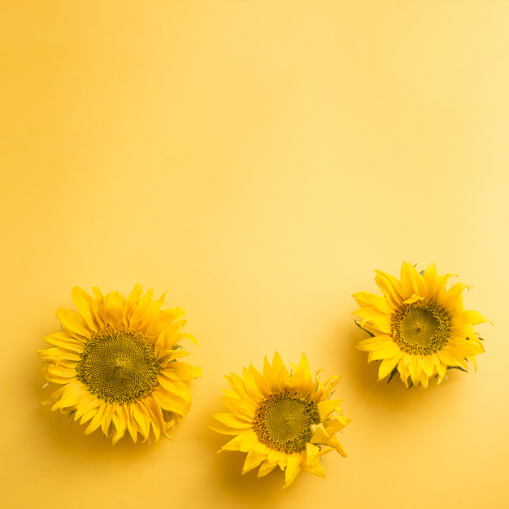
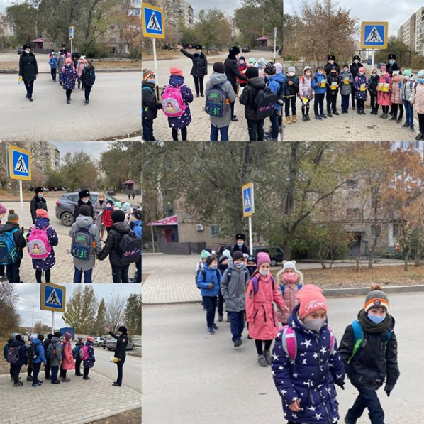
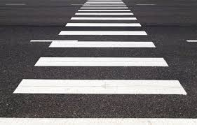
9 октября, учащиеся 3 "В" класса, классный руководитель Новик Г.В., совместно с сотрудниками ЮВ ОП приняли активное участие в областном оперативном профи-лактическом мероприятии "Пешеход", в рамках республи-канской акции "Безопасный школьный автобус".

Slide 5
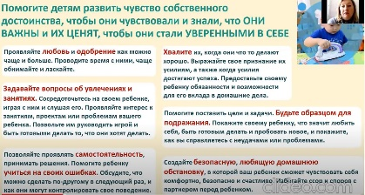
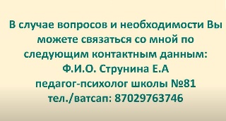
Информационный видеоурок для родителей на тему "Психическое здоровье детей" в рамках "10 октября - Всемирного дня психического здоровья".

Slide 6
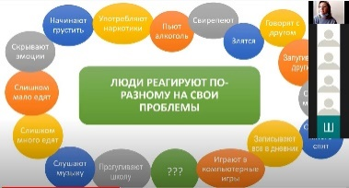
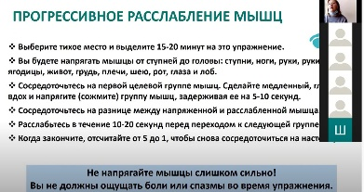
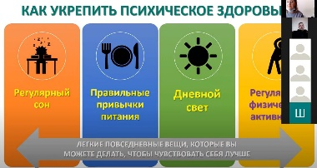
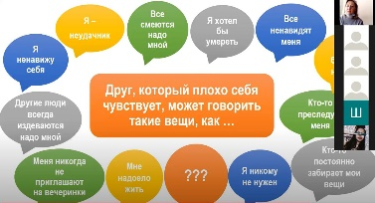
9 октября для учащихся 8-11-х классов была проведена онлайн встреча на тему "Моё психическое здоровье" в рамках "10 октября - Всемирного дня психического здоровья".

